Slide 1




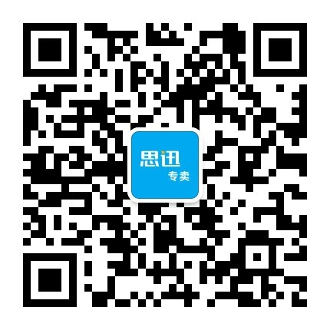

智慧母婴 突破传统

Slide 2
1- 思迅公司介绍
目 录
2- 用户案例与关注点
CONTENT
3- 孕婴童加盟管理
4- 思迅孕婴童解决方案
5- 整体部署
6- 智慧门店

Slide 3
1
思迅公司介绍

Slide 4

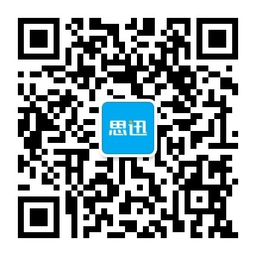
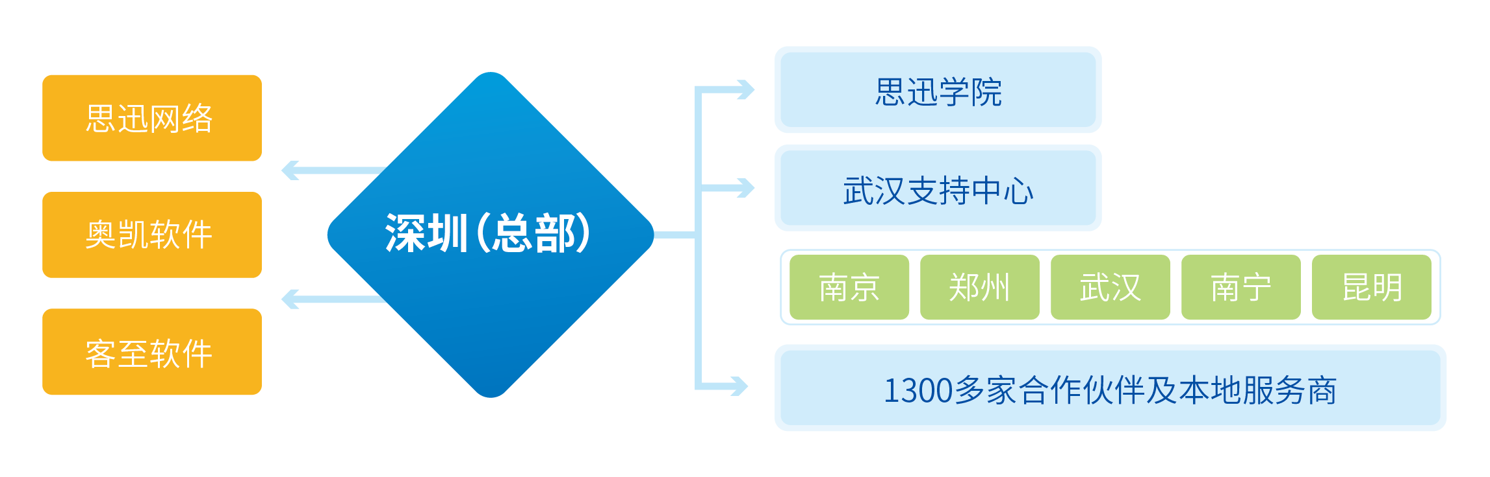
公司简介
总部位于深圳软件产业基地，是第一批“国家级高新技术企业”和“深圳市重点软件企业”
2017年成功进入新三板创新层，是中国POS行业中率先进入创新层的公司。
在南京、郑州、武汉、南宁、昆明设有5家分公司，以及两个全资子公司——深圳市思迅网络科技有限公司、深圳市奥凯软件有限公司，并建立武汉支持中心；
思迅软件在全国所有省份的500多个大中城市里，有1300多家合作伙伴，50万终端用户。

Slide 5



思迅LOGO新力量
2018新Logo以“思迅”拼音字母“SIXUN”为构成，体现简单并易于辨认，设计扁平化并增添年轻有活力的元素，同时“思迅软件”去除“软件”改为“思迅”，也体现公司战略从单纯“软件”产品向技术和服务平台、软硬件一体化等多个技术方向发展。
更重要的是，新Logo整体设计突出了“＞”，为向右的方向标，表示一直向前，同时“＞”是大于号，也彰显出“选择思迅，将获得更大的价值”。
选择思迅 你将获得更大的价值
http://www.sixun.com.cn/

Slide 6
公司历程
2012
思迅软件被评为“深圳市重点软件企业”
2013
引入战略投资者—石基信息（股票代码：002153）
2014
思迅软件发布基于公有云服务模式的管理软件-思迅天店
2015
思迅软件设立全资子公司“思迅网络”
1998
2005
2008
2009
2010
2011
2016
新三板上市（股票代码：838758）
2017
荣获第十届中国商业信息化行业大会“十年贡献成就奖”
1998
推出国内第一个产品化的零售管理软件“思迅 2001 进销存V2.0”
2012
2013
2014
2015
2016
2017
2005
荣获IBM亚太区零售业成就奖
2008
思迅软件当选“零售业最受好评十佳IT软件服务商”
2009
思迅软件荣获“国家级高新技术企业奖”
2010
思迅软件荣获行业信息化“十大品牌企业奖”
2011
思迅软件用户数突破20万

Slide 7




四大品牌
“思迅”品牌产品覆盖零售、专卖行业，部分产品涉及云计算领域。
“美食家”品牌涵盖食通天、快餐王、美食通、美食广场、快饮奶茶饮品、无线点菜等。
“eShop”品牌涵盖“eShop商业管理系统、eShop服装管理系统、eShop分销管理系统”三大产品。
“天店”品牌涵盖“天店零售”、“天店餐饮”等管理软件。

Slide 8
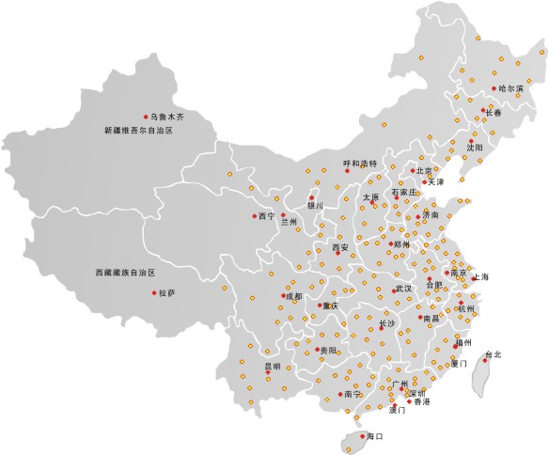
渠道分布
遍布全国省份，覆盖500多个大中城市；
1300多家合作伙伴及服务机构；
强大的服务支持网络。

Slide 9
服务宗旨--以客为本
本着 “以客户利益为最高利益”的原则，始终以用户的出发点作为判断和决策的依据，
确保系统正常、稳定地运行。
对于大型的系统集成及应用软件项目，优质的售后服务是保证客户系统连续、稳定、高效运行必不可少的强大后援。
思迅SIXUN作为优秀的应用软件和系统集成供应商，全心致力于开创中国知识经济的新时代，一贯把服务放到与集成和软件同样重要的地位上，始终把满足客户需求、提供优质全面的服务作为企业宗旨；
思迅SIXUN在提供软件开发和系统集成服务的同时，帮助您解决技术疑难问题，为您的系统稳定运行提供后盾，并不断提高系统运用水平，最终使SIXUN的服务成为实现您事业宏图的得力工具。

Slide 10



渠道分布
服务体系
服务理念
服务方式
三层架构的服务体系
专业、完善、高效、超值
7*24小时全方位本地服务
让领先的服务成为思迅核心竞争力
Call center（呼叫中心）
远程在线支持
电子邮件
即时通讯
上门现场支持

Slide 11
2
用户案例与关注点

Slide 12

乐茵连锁母婴
使用系统：思迅孕婴童专业版+ 客至
门店数量：46家，三个加盟总部(每个加盟总部下7家店)
上线城市：江苏--江阴
乐茵成立于2000年，截止2015公司共有34家连锁门店，3家产后修复中心，3家儿童影楼。以“真诚尽责、协作关爱、绩效结果、创新发展”为核心价值观，致力于让更多的人享受安全、健康、专业和时尚的母婴生活方式。
客户需求
解决方案
紧密型加盟，加盟总部完全受总部控制，
因加盟门店不断增多，让加盟店老板投资直接营业，需求软硬件一体化解决方案。
门店的操作人员良莠不齐，门店想实现订货，配货，收货简单有效管理。
移动互联网+的时候，需要符合更多年轻化的消费者的消费习惯。
孕婴童专业版专门为孕婴童行业加盟方向连锁管理而设计，实现总部、加盟商、门店、收银等管理一体化方案，为门店扩展降低人工及硬件耗材方面等运营成本。
系统采用智能采购、只能配送补货方案，从门店销量、库存指标等多维度智能配货给分店，让配送更加简单。
孕婴童专业版全面支持思迅微商城线上、能轻松面对更多消费习惯的挑战。

Slide 13
爱婴岛儿童百货
使用系统：思迅孕婴童专业版
门店数量：3000+
上线城市：广东省珠海市
1998年创建于广东省珠海市，主营孕婴童用品连锁零售业务。目前在华南、华东和华中地区的7个省（自治区）
30余个城市拥有数百家直营连锁店，是中国最具规模的孕婴童用品连锁企业之一。
未来五年，爱婴岛将会开放加盟模式，计划加盟店及直营店总数达3000家。
客户需求
解决方案
松散型加盟，统一管理和发展，改变区域各自为政
以“连锁店+020的立体零售模式”管理
门店日益扩张，为便于以后经营管理及决策，需要库存、销售、利润等详细数据报表。
思迅专业版可为松散型加盟实现后台、收银、管理一体化解决方案，为连锁门店扩展降低人工及硬件耗材方面等运营成本。
孕婴童专业版支持微商城会员营销，线上销售也大大提高了营业额。
系统采用胖总部-瘦门店的全新架构模式，总部实时查询各分店库存、销售、会员、利润等数据报表，方便决策者通过报表经营管理门店，提高管理效率。

Slide 14



更多的客户
客户名称：丑丑熊
站 点 数：50
地 区：湖北孝感
使用产品：孕婴童专业版
客户名称：育龙百货
站 点 数：50+
地 区：山东省菏泽市
使用产品：孕婴童专业版
客户名称：赣州童萌汇
站 点 数：75
地 区：江西赣州
使用产品：孕婴童专业版

Slide 15



更多的客户
客户名称：阿拉小优
站 点 数：200+加盟总部
地 区：上海
使用产品：孕婴童专业版
客户名称：阳江宝宝屋
站 点 数：110+
地 区：广东阳江
使用产品：孕婴童专业版
客户名称：豆豆孕婴童
站 点 数：50
地 区：江西赣州
使用产品：孕婴童专业版

Slide 16
行业关注点
痛点一：松散加盟模式，加盟店自主性高，但总部对加盟店又有一定管控。直营店分布广，需要按区域管理。
解决方法-->加盟总部系统
加盟总部独立建档、独立维护、独立核算。
加盟总部相关数据汇总到总部，货物来源可以是总部配送也可以自行采购。
三级区域管理，满足门店的多级区域，不同区域可以独立运营。
独立配送中心，企业配送需求。
痛点
方案

Slide 17
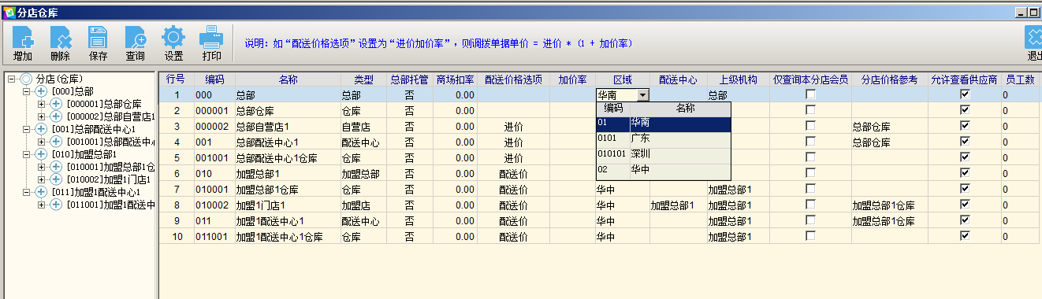
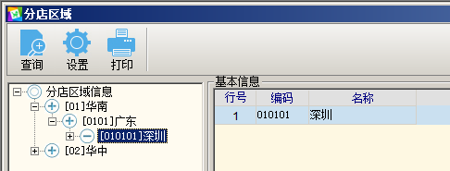
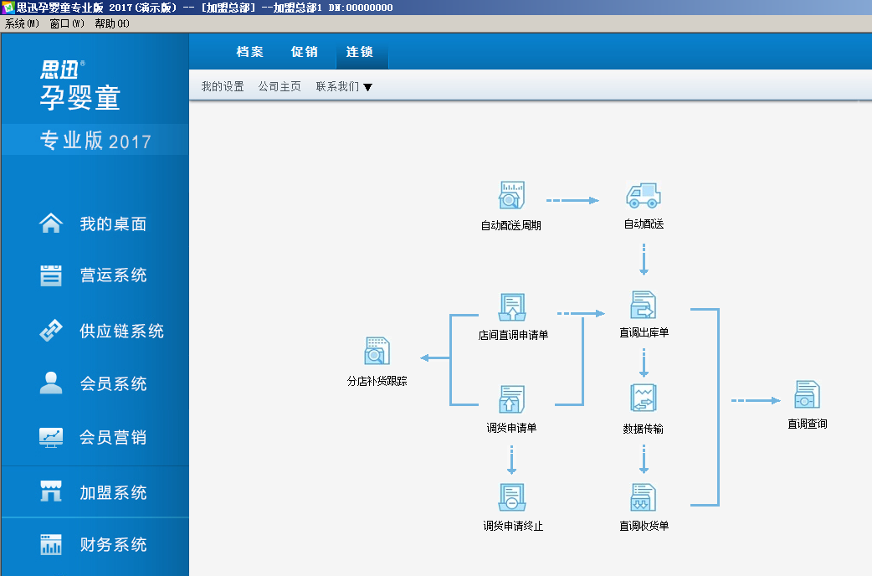
行业关注点

Slide 18
行业关注点
痛点二：门店规模大，收银速度慢；单据操作、库存查询、报表查询……等业务应用慢/卡的问题。
解决方法-->传输技术
采用最新的wcf传输模式，减少门店访问服务器频次，提供收银速度。
分布式数据库，减轻总部服务器压力（加盟总部独立的数据库）
可部署云端服务器
痛点
方案

Slide 19
行业关注点
痛点三：食品类商品批次多，保质期各不相同。不能准确知道哪一批次商品过期时间，容易造成商品过期浪费。
解决方法-->批次管理
批次管理，能有效监管食品类商品的整个生命周期。
通过批次可以查询产品在不同生产日期的有效期，得到有效提前预警、保障食品安全。
痛点
方案

Slide 20
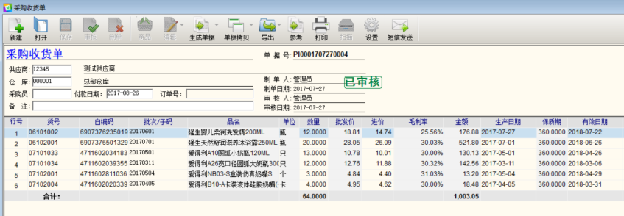
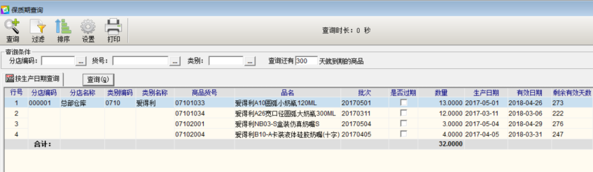
行业关注点

Slide 21
行业关注点
痛点四：服装类商品占比重，颜色、尺码管理混乱；报表分析不够精准；季节新品多，档案建立复杂。
解决方法-->服装管理
多品类、多品牌管理；可根据品类、品牌做各种数据分析。
支持商品批量导入，减少人工录入工作量，提高数据准确性；快速、高效的完成新品上架。
支持颜色、尺码管理，能细分通过子码管理商品库存、销售、分析等。让服装类商品管理更准确，解决服装库存、销售数据混乱等问题。
痛点
方案

Slide 22
行业关注点
痛点五：游泳、洗澡、充气城堡等各种游乐、服务项目，按次消费，存在月卡、季卡、年卡等各种消费方式，同时产品成本无法核算。
解决方法-->计次管理
计次管理，单独管理计次类商品、服务。
支持次卡、月卡、季卡、年卡等各种方案定义。
不记成本，单独核算。
支持营业员计次销售提成。
痛点
方案

Slide 23
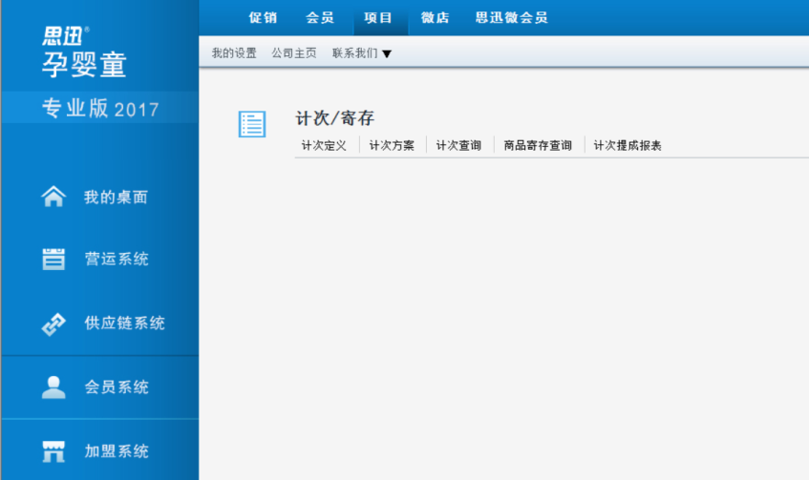
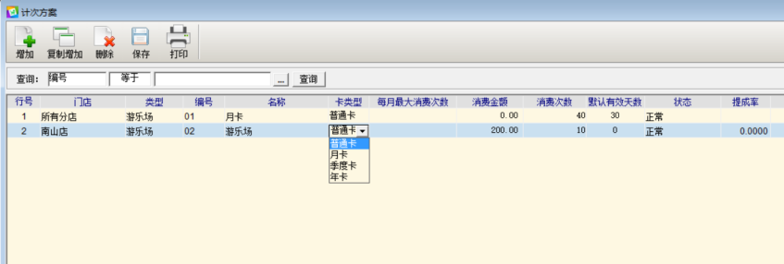
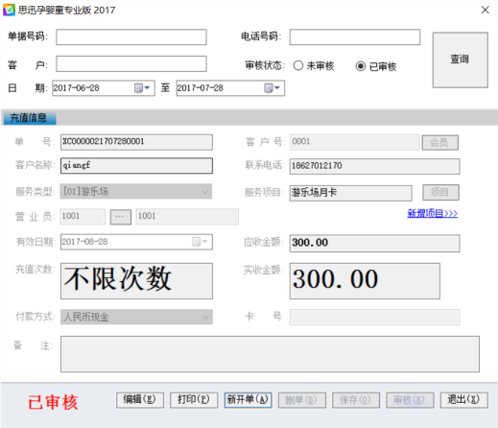
行业关注点

Slide 24
行业关注点
痛点六：如何方便快速的拉新会员、活跃会员、唤醒会员、提高会员与商家的粘度，提高会员的忠诚度，提高会员的购买批次等。
解决方法-->会员营销系统
会员营销系统，面向商户、导购、会员的线上、线下一体化营销管理软件。
支持导购、会员通过移动端扫码拉新。
支持会员标签管理、能更精准的维护会员和做会员营销
会员购买频次、会员购买占比等，了解优质会员。
痛点
方案

Slide 25
3
孕婴童加盟管理

Slide 26
孕婴童--加盟商管理
紧密型-加盟店
统一管理 统一经营 统一品牌 统一维护
松散型-加盟店
松散管理 经营独立 授权品牌 营销指导

Slide 27
松散型加盟的特点
松散型加盟
独立经营
总部提供专属商品及创业方案给到加盟商，对于加盟商的门店给予一定的指导。给予加盟商以品牌的特许使用权。并且允许加盟商销售其他自有商品，或者从其他渠道购买专属商品。
独立会员
品牌加盟
自主采购

Slide 28
孕婴童--松散型加盟特点
1
加盟商拥有独立的数据服务器，总部仅管理统配商品的销售及毛利数据，与总部断网依旧处理前后台业务
松散型加盟店特色
2
支持自检商品档案，自采自建商品，拥有更大档案和采购自主权
3
支持自建供应商、客户，与供应商、客户之间独立结算
4
会员独立与统一相结合，积分规则总部统一或者自行管理
5
门店独立促销与总部统一促销模式相结合

Slide 29
孕婴童--松散型加盟管理
新增区域加盟总部系统，旗下可管辖多个门店
加盟总部下可建立一个配送中心，管理旗下门店的配送
加盟总部可管理下属门店的经营及调拨情况
加盟总部与总部系统之间互相交换数据
区域化
允许加盟商建立自营商品并自主采购、结算
总部、加盟总部会员各自独立，互不通用
加盟总部下会员各分店通用
总部可查看加盟总部独立经营商品信息
独立化

Slide 30
紧密型加盟的特点
紧密型加盟
统一管理
严格复制总部所规定的经营模式，包括布局、生产标准、销售、进货、组织机构、服务、培训等。
加盟商只需缴纳一定比例的管理费用和首期加盟费，就可以享受到一切总部成功的资源，总部完美复制以保证加盟商的利润。
严格听从总部规定
统一会员
总部统配

Slide 31
孕婴童--紧密型加盟特点
1
加盟商拥有独立的数据服务器，总部统一管理商品的销售及毛利数据，与总部断网依旧处理前后台业务
紧密型加盟店特色
2
总部统一管理商品档案，加盟商向总部要货，总部统一配送
3
总部统一与加盟商进行结算
4
会员、储值总部统一管理，积分规则由总部统一设置
5
总部可统一设置促销方案

Slide 32
孕婴童连锁加盟结构图
孕婴童专业版2017
实时
总部
传输
（深圳区）加盟总部
（东莞区）加盟总部
实时
实时
自营店A
自营店B
加盟1店
加盟2店
加盟3店
加盟4店

Slide 33
4
思迅孕婴童解决方案

Slide 34
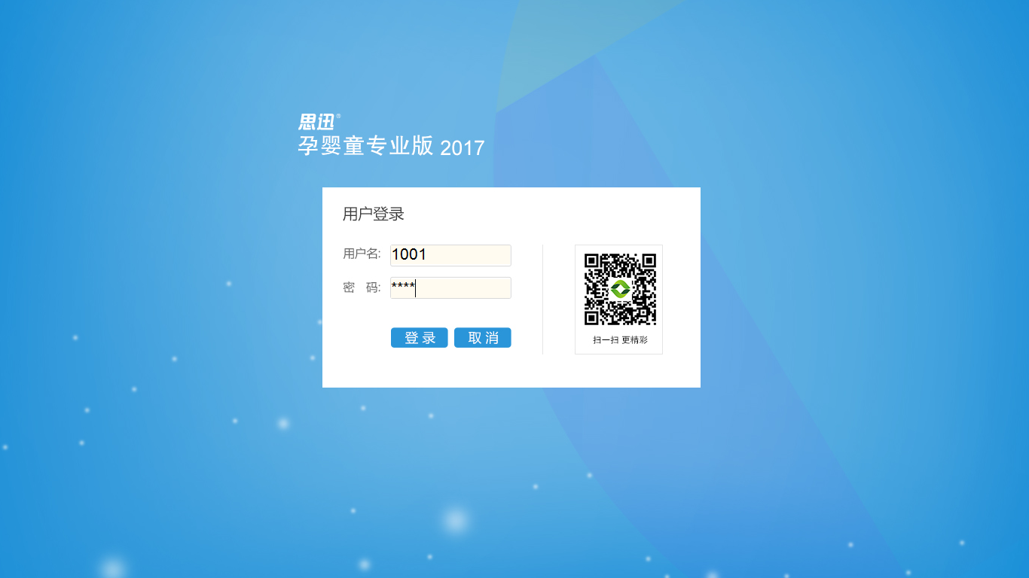
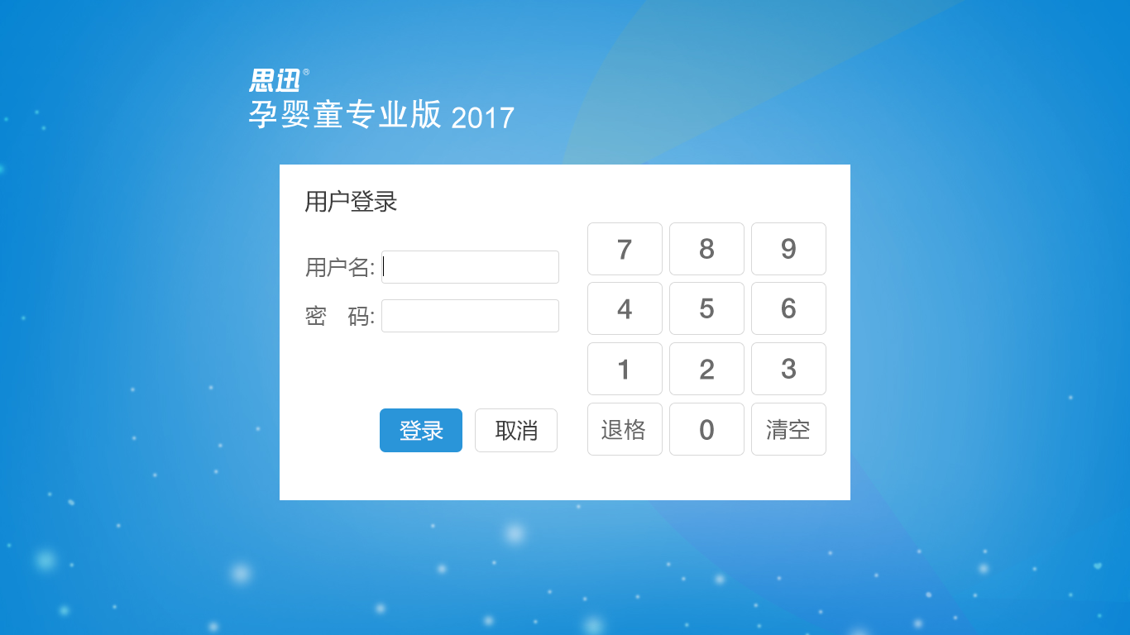
sixun母婴行业信息化系统
基础技术架构
全新实时架构；数据大集中管理；总部门店实时数据交互
门店自动检测自动升级；门店支持断网销售。
智慧母婴 突破传统
“智慧型”母婴门店运营管理专家 聚焦于母婴行业发展新特性、满足多场景多业态需求 实现智能体验式服务和全流程数字化运营 助力新型门店转型和经营利润提升。
适用行业
中小型孕婴童行业专业店/专卖店
总部
门店

Slide 35
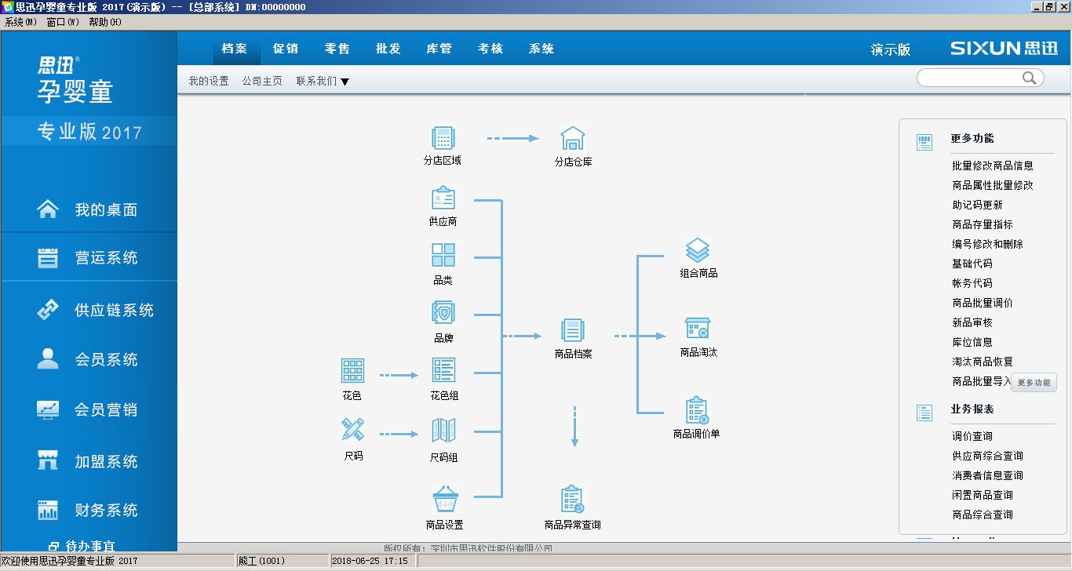
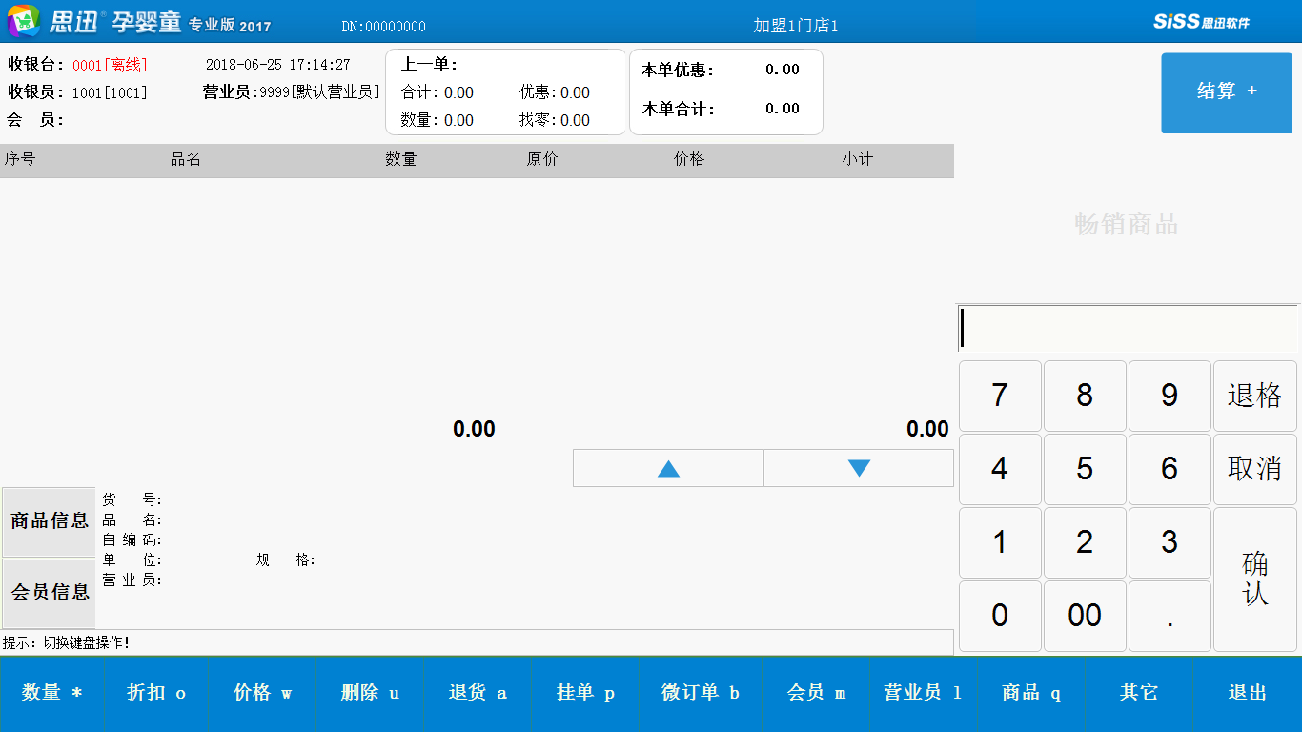
产品定位
孕婴童专业版
以加盟店形式管理而定制开发
适用于大型、中高端的母婴客户
在孕婴童3的基础下再增加功能
面向区域乃至全国性代表企业客户
加盟总部（独立安装、开发、升级）
项目型产品、全程一对一服务；

Slide 36
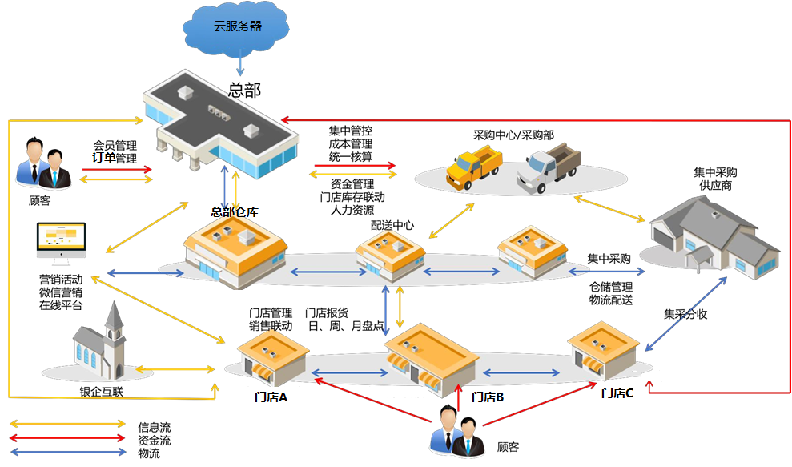
思迅为客户打造基于云端的一体化解决方案

Slide 37




孕婴童专业版软件结构
企业应用
互联网应用
POS系统
在线支付平台
结算系统
一
消
会员系统会员营销
体
统一对接
费
化
运营系统
系
微商店、微会员、线上导购
者
供应链系统
O2O平台
统
采购系统
加盟系统

Slide 38
思迅孕婴童专业版--系统功能蓝图
系统
门户
总部系统
加盟总部
配送中心
门店系统
POS销售
增值应用
思迅支付
财务接口
会员营销系统
微商城
微会员
微POS
思迅盘点机
老板助手
人脸识别
扫码购
自助收银
大屏营销
品类管理
品牌管理
商品建档
供应商
客户信息
促销活动
会员管理
决策管理
合同管理
计次方案
库存管理
连锁配送
会员分析
消费报表
客户结算
门店管理
盘点
会员档案
微信会员
积分礼品
储值消费
商品寄存
计次消费计次充值
交班对账
预售功能
独立管理
品类品牌
商品
供应商客户
监管加盟店
店间调拨
自主采购
自主结算
采购管理
连锁调拨
补货跟踪
自动配送
库存查询
系
统
功
能
线上
平台
思迅微商城/微会员
思迅会员营销+微导购
老板助手

Slide 39
孕婴童专业版特色功能
第一部分
产品特色介绍
PART 01

Slide 40

CONTENT 第一篇
孕婴童一站式服务管理
以客为本 提供更优的服务

Slide 41
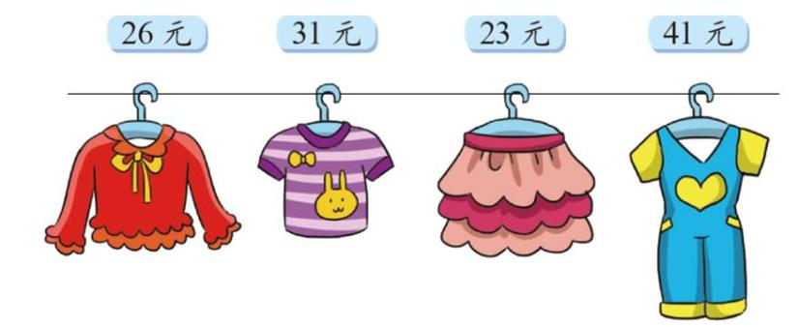
童装精细化管理
商品档案中根据对应属性定装服装商品，进行服装的花色、尺码、子码、款号管理。
服装库存等精细化分析
款号、子码
花色、尺码
季节、年份、系列

Slide 42
幼儿食品天数管理
增加使用天数属性，用户购买后，根据对应购买数可预期消费完成时间。每日提醒中提供使用天数即将到期提醒，便于客户关怀，促进消费
为什么需要有效期管理
1 2015年10月1日起实施的《食品安全法》规定，买到过期食品最低可索赔1000元。如果顾客进店购买1元一包的辣条，而这包辣条过期了，则你需要赔付1000。
2 重庆的刘女士2016.2.18从沃尔玛超市买到一盒过期的伦敦小熊牛奶味蛋糕（售价为12.7元）。第二天去维权，超市赔偿1000元。
1.可在商品的基本信息一栏中设置商品有效天数：
2.查询距离X天过期商品，距离过期还剩X-1天，则信息通知
3.商品有效时间不足1/3时禁止入库，从根源上避免销售过期商品以及降低库存损耗
如何管理商品有效期

Slide 43
完善的奶粉寄存管理
智能
安全
按批次管理奶粉库存，先进先出
连锁门店前台寄存，跨店取货
智能推算奶粉可用天数，用完前短信提醒
奶粉新客、奶粉转品牌等报表精准分析客户奶粉购买行为

Slide 44
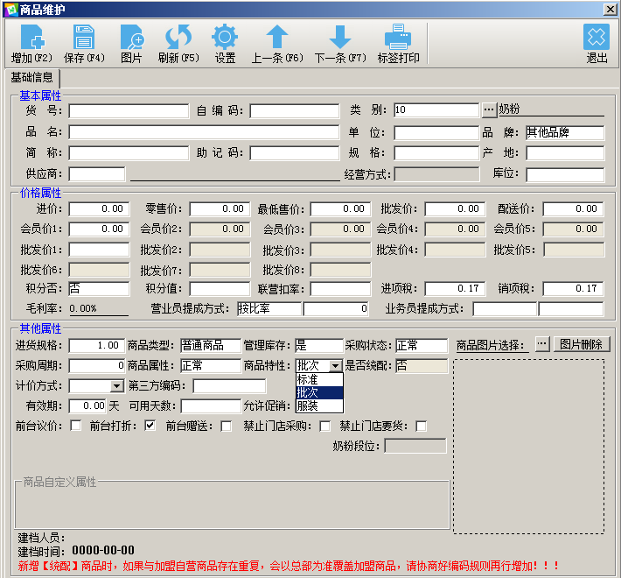
商品独特的属性管理
可按照商品来管理批次、尺码，区别食品与服装的管理
代销、联营商品的管理
区分总部与加盟总部商品的统配与非统配管理

Slide 45








母婴服务项目管理
小儿理发
幼儿游泳
孕妈课堂
产后护理
亲子课堂
婴儿洗澡
儿童摄影
小儿推拿

Slide 46



母婴服务特色
按次数购买，按次数消费
1
按次消费
专属的销售/服务人员；专属的提成计算
消费时间
服务人员
不同的时间控制，带动会员的消费
专属的项目，
专属的充值，
专属的优惠
专属充值

Slide 47
母婴服务项目管理
1
按次消费
消费时间
服务人员
专属充值
服务项目可以单次、月卡、季卡、半年卡、年卡等多种方式，每次消费扣减次数，方便顾客体验
服务项目消费时间可以由商家灵活制定，按月、按年、按季度；灵活设置消费的有效期
服务项目的销售、服务人员各不相同，可分别在销售、消费时设置提成，方便后期统计计算
服务项目可单独充值金额，只消费固定的项目类别；不同的类别可有不同的专属金额

Slide 48
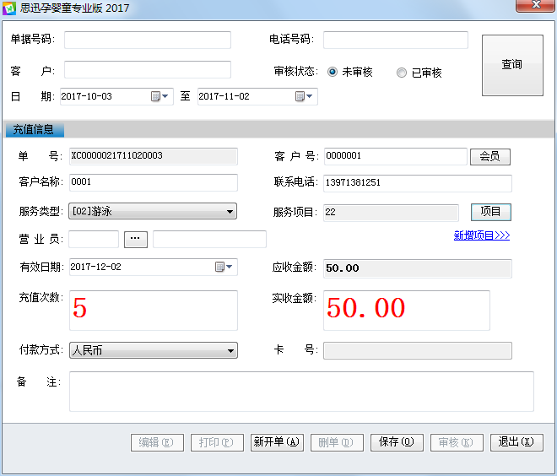
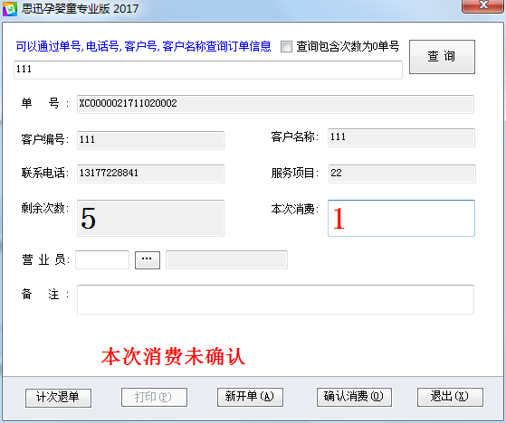
母婴服务项目管理
主要应用于母婴行业婴幼儿洗澡、游泳、游乐场等服务性项目，与商品不做挂钩，无成本管理；
计次定义：针对计次消费的服务项目进行预先定义和处理；
计次充值：针对定义好的服务项目进行一次性充值管理；
计次消费：针对已经充值的服务项目进行次数消费扣减。

Slide 49
CONTENT 第二篇
孕婴童专业版之整体特色
以客为本 提供更优的服务

Slide 50



思迅进销存流程
进货
销售
库存
采购管理
零售/批发管理
库存管理
从哪里进货
智能补货
进了多少货
供货结算
零售流水
收银对账
批发流水
客户结算
剩下多少库存
库存来龙去向
成本/毛利
库存预警

Slide 51



思迅孕婴童专业版--连锁调拨
总部
加盟总部
店间调拨
总部统一配给加盟总部
加盟总部调拨给门店
门店与门店调拨
要货申请
调拨出库
门店收货
门店向总部申请要货数量
收到申请后做调拨出库
门店申请到的商品入库管理

Slide 52
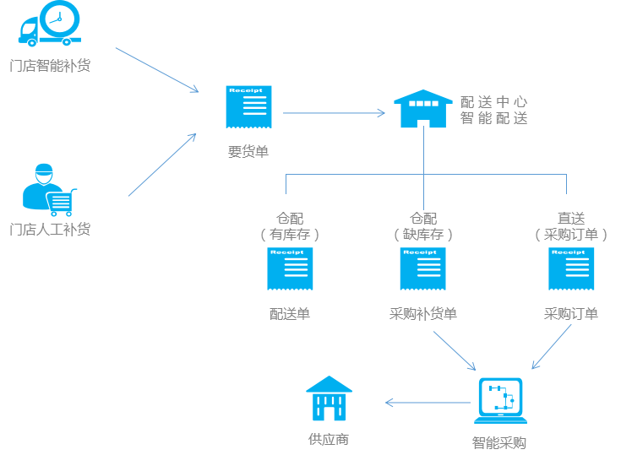
补货流程
门店智能补货：按陈列存量指或销售参考
智能配送：根据要货单及库存自动处理出配送单与采购补货单。对于“直送”的商品，则直接生成“采购订单”
智能采购：根据补货单、采购周期、日均销售、在途库存、供应商生成采购订单。

Slide 53
配送流程
仓配
集团总部
直配
分店2
店间调拨
要货下单
采购
供应商
仓配
送货
分店1
配送中心
直配

Slide 54
礼券管理
优惠券的使用条件需要做区别，不用的券有不同的使用条件
券使用时间
券的有效期（多少天内有效）
券的开始使用时间
全场通用
指定品类
指定门店
指定品牌
指定单品
指定时间
优惠券
券使用条件
券类型
电子券（直接发送到微会员中）
纸张券（通过小票打印出纸券）
送券方式
门店消费送券
新会员送券
会员唤醒送券
导购互动送券
微商城活动送券

Slide 55
特色的合同管理
特色的合同管理
供应商合同
按照既定任务返利及超出任务部分返利
银行卡、储值卡的消费刷卡分摊
指定进货周期
物流运输分摊
按月、季度、年结算返利及费用
支持同一供应商多合同管理
联营
代销

Slide 56

性能效率
专为大型、分布式、区域性的客户收银机设计
解决大规模门店连锁慢卡
提高收银速度与性能
WCF
通讯服务
减少数据丢失以及服务器压力

Slide 57
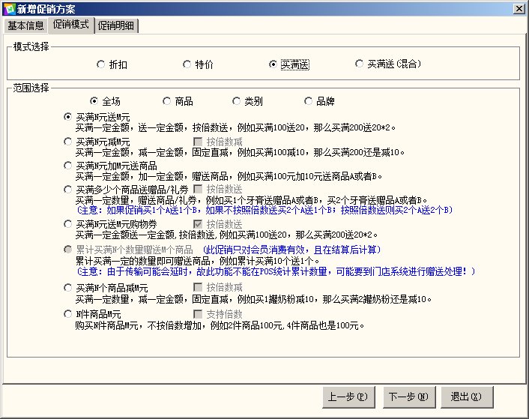

百变促销管理
促销方案
促销历史查询
促销销售查询
礼券发放
礼券发放统计

Slide 58
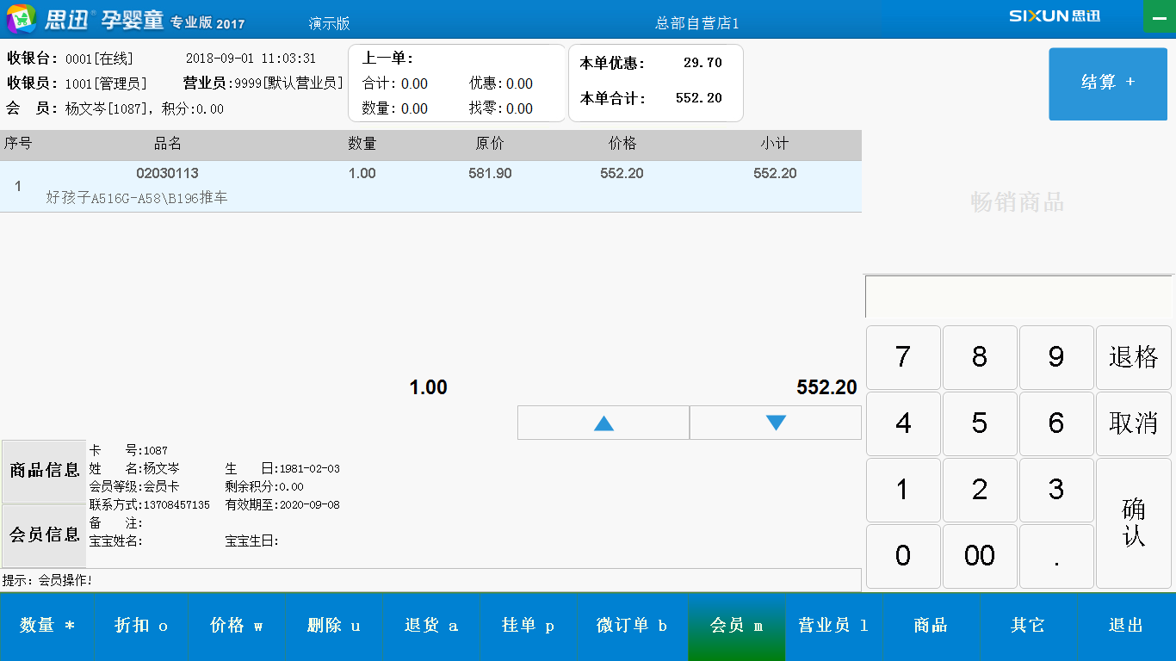
收银管理
识别会员、扫码销售、多支付方式、结账等功能高度集成
操作功能可配置
可快速前台发放会员卡
灵活的模糊查询功能
强大的快速结算能力
支持挂单、提单功能
支持跨店查库存、取货
O2O微订单无缝对接
显示商品原价、折扣情况
门店零维护

Slide 59
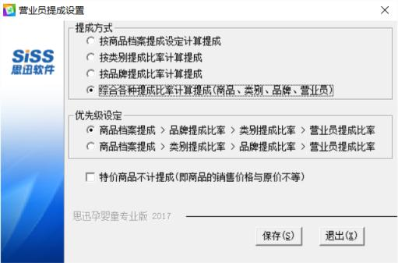
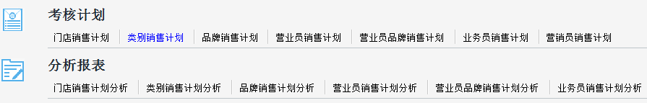
营业员提成与考核分析
提成方式
按商品提成
按类别提成
按品牌提成
按职务提成
考核分析
1、门店销售计划及分析
2、类别销售计划及分析
3、品牌销售计划及分析
4、业务员销售计划及分析
5、营业员销售计划及分析
6、营业员品牌销售计划及分析

Slide 60
CONTENT 第三篇
孕婴童专业版之会员
以客为本 提供更优的服务

Slide 61
为什么选择思迅微会员？
会员综合管理，双管齐下
传统门店（基础）
线上微会员（新渠道）
成本
店租+员工工资+设备+货架（50W+/年）；
局限性
营业时间+覆盖范围；
营销
张贴海报+发宣传单；
用户体验
花时间前往店铺+注册资料繁琐+优惠活动少。
成本
软件+网络+运营人员（10W）；
局限性
无
营销
多种类优惠券+宣传信息多渠道精准推送；
用户体验
手机随时随地注册/绑定+优惠券线下亦可使用+意见反馈更便捷。

Slide 62
思迅微会员--产品特色
六大强势功能，三大基础特色
智能充值引导
多样微营销
设置不同梯度的充值金额，赠送金额、优惠券，引导顾客多充值多消费
幸运转盘、分享有礼、签到有礼；通过微信红包发送，效果更直接；
通用卡券管理
粉丝推广员
商户后台设置不同优惠券,顾客线上领券可线下门店使用；
每一位店员或会员都可成为粉丝推广员，帮商家发展会员；
积分商城在线兑换
老板助手
支持线上积分兑换礼品，可上传礼品、设置兑换规则，管理兑换订单
提供老板助手模块，实时查报表看营收，随时随地快速掌握门店情况。
智能会员管理
首页自定义编辑
充值多支付渠道
会员注册/绑定、积分兑换、专属领券、充值赠送等
可根据品牌调性，编辑首页的页面视觉、会员卡面背景等
对接思迅Pay，支付渠道提供多种选择，便捷配置

Slide 63
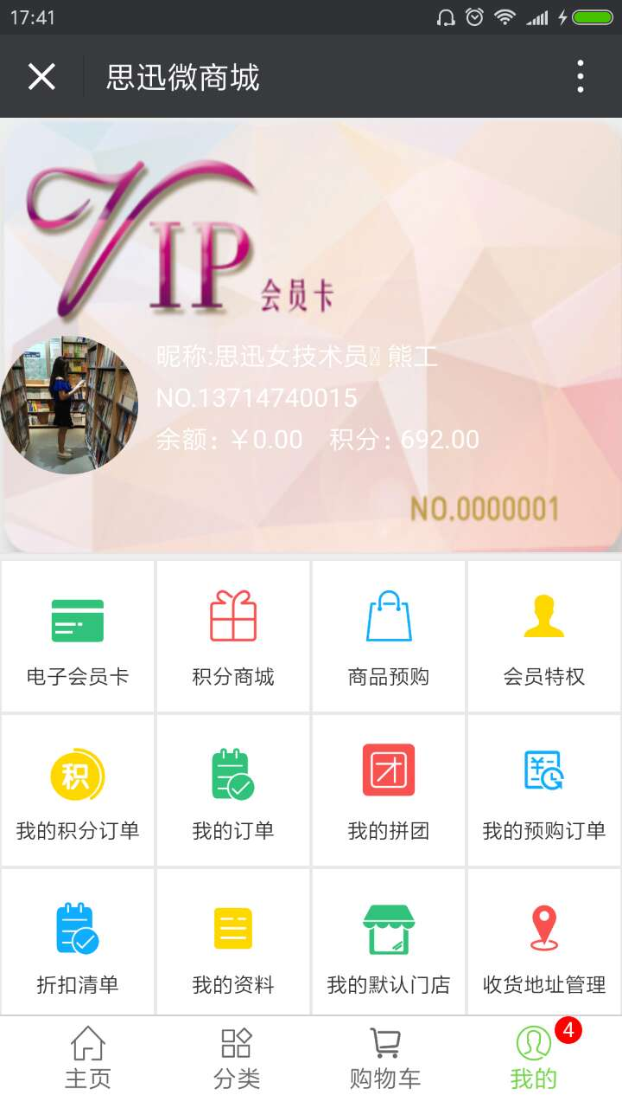
会员一体化
会员线上+线下完美对接
专为思迅用户提供线上+线上一体化会员营销平台
快速注册会员，直接微信扫一扫注册
代替实体会员卡，节约成本
到店消费扫一扫，立享会员优惠
在线充值，实时查询
线上线下实时对接
会员充值、优惠券管理
会员积分、积分兑换礼品
微信推送促销活动

Slide 64
电子会员运营策划
1
（首月）利用门店客流/支付/活动区域线下引粉，转移线下客户，区域线上造势为主 ；
2
（第二个月）利用门店渐进式扩散受众、加大力度转移线下客户至线上消费、线上再引流线下，实现客户留存拓展；
3
（第三个月）积累一定会员后的会员回馈，商店常规优惠活动与主题活动增加、品牌媒体助力推广；
运营
流程
4
（第四个月）丰富节点活动与体验，大型线上模块活动植入扩大本地口碑影响、网络事件营销、派送区域磨合；
5
(第五个月)稳固会员、增强互动；
6
（第六个月）全面造势、线下调整、主攻线上营销；
7
（六个月后）主题月及会员日；

Slide 65
会员管理--精准营销
思迅孕婴童会员营销系统，是一款面向商户、导购员、会员的线上线下一体化营销管理软件。它以营销为中心，通过会员数据和新老顾客营销，实现老客回流、新客引流，有效提高店内客流量，增加顾客的消费粘性和购物频次，帮助商户提升经营顾客能力，增加店铺销售营收。
商家
导购
会员

Slide 66
会员营销系统
定制会员营销方案
筛选分析会员消费
定制个性化优惠
提供服务
布置导购的任务和奖励
商家
微会员
会员推广
线上线下促销
自助查询权益
线上购物
营销员移动平台
会员推广
给会员贴标签
工作任务及完成度查询
会员互动记录
导购
会员

Slide 67
营销员的业绩提升平台
二维码发展新会员
单客互动管理
营销员有自己的专属二维码，只要分享给顾客，
即可随时随地发展新会员
查询会员信息
给会员贴标签
针对会员的喜好做互动
监管单客互动情况
提升销售额的利器
业绩考核查询
在遇到会员不满意、
抱怨较多时；
与会员沟通较愉快时，
可以直接给会员送优惠。
查询营销员自己的任务、
任务完成情况

Slide 68
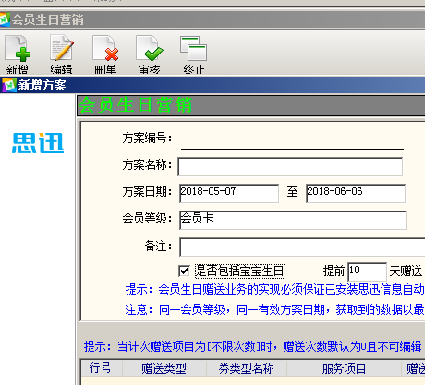
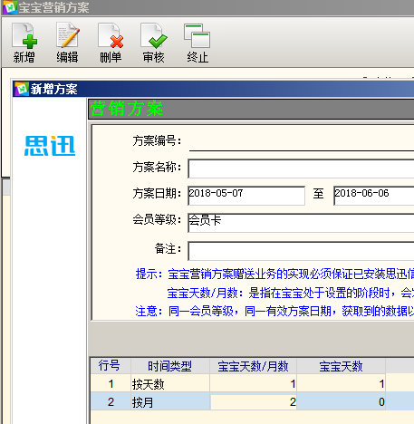
会员营销系统--成长周期管理
0-6个月
智能推送奶粉、纸尿裤等营销优惠券
1周岁
智能推送辅食、玩具等优惠券
…..
2周岁
智能推送适用的营养品、维生素等优惠券
生日
赠送礼物、
关怀短信、
店铺生日活动等

Slide 69
休眠会员唤醒
休眠会员唤醒：给会员找准定位，正确区分流失会员与休眠会员
如何划分
如何唤醒
如何吸引
给予优惠
休眠会员
主动联系
交叉销售
流失会员
激励忠诚

Slide 70

新会员方案
招募到会员后，就要考虑如何增加会员的粘性、品牌忠诚度
针对新入会的会员提供一系列措施来提升会员的忠诚度，帮助门店增加销售额
如何提升新会员的回购率、复购率等
期限
可以设定N天未消费的会员为新会员发劵
赠送
可以对新会员赠送礼券、金额、积分
精准营销方案
带动
可以引导老顾客介绍对新会员，老顾客享受营销
通知
可以把促销方案或者广告短信、微信通知顾客

Slide 71
CONTENT 第四篇
孕婴童专业版之移动应用
以客为本 提供更优的服务

Slide 72



微商城
订单管理
实时推送到门店
会员管理
随时随地不受限制
多渠道支付
顾客购买更便利
一站式购物体验
大数据精准营销
打开微信即可自助购物、支付、分享，体验完美的移动购物新姿势
核心
价值
会员消费行为分析，形成促销、优惠精准推送
降低企业运营成本
快速提升品牌知名度
零0成本公众号营销，为企业节省开支
产品及品牌形象的移动展示平台

Slide 73
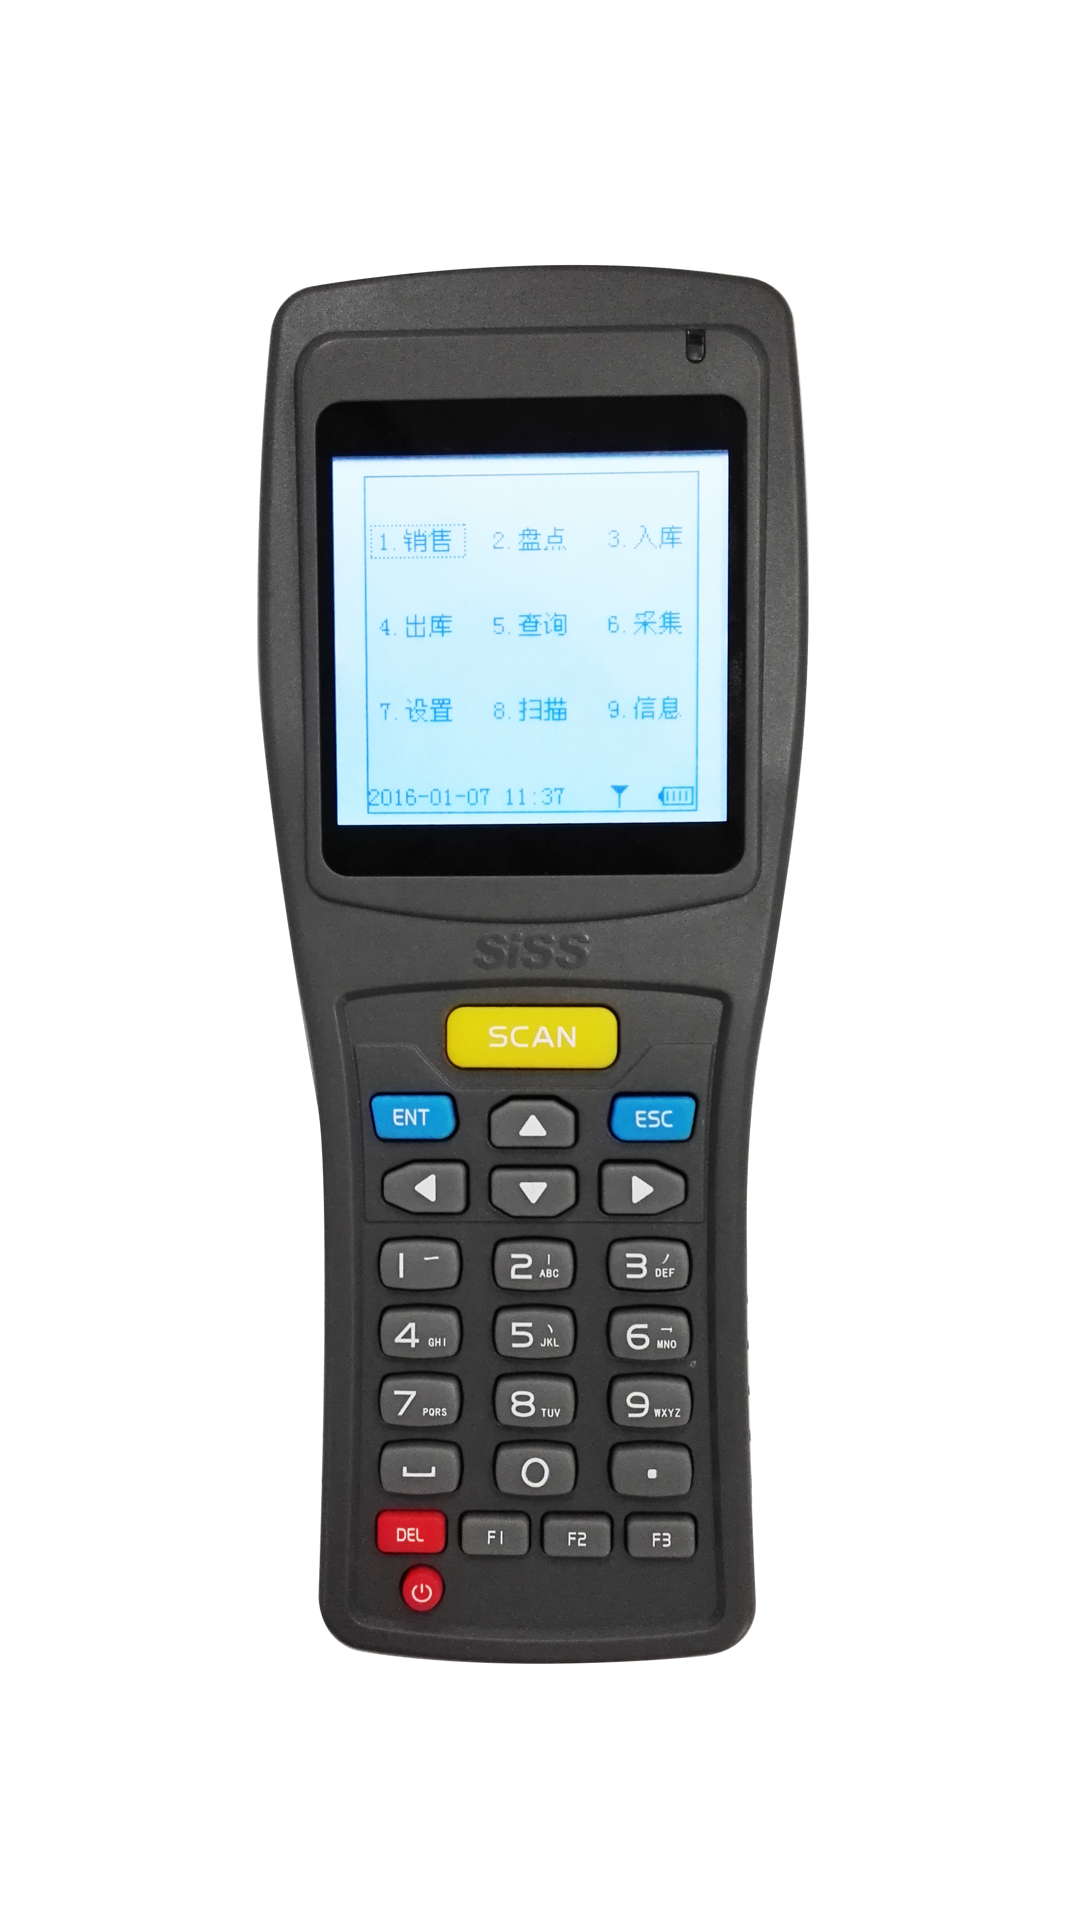


移动应用
线上+线下一体化
手机实时监控销量情况
仓库快速点货
盘点机
020微商店
老板助手
移动终端
手订单管理实时推送
到门店，会员管理
随时随地不受限制
多渠道支付顾客购买更便利
与思迅微商店无缝对接 在线订单自动
推送到手机上 老板微信实时关注销售 环比数据分析
快速准确识别条码 收货、出库、
盘点一步到位 商品信息无线实时查询 订单单据下传无纸化操作

Slide 74




支付方式
后台设置好后，前台点微支付，使用扫描枪扫描客户的二维码即可
支持1.0,2.0，后台设置好后，前台点,支付宝支付，使用扫描枪扫描客户的二维码即可
微信
支付宝
思迅Pay
储值卡
银行卡
点下储值卡，刷会员卡即可消费
对接对应银行卡，扣减对应的银行卡金额消费
我们还可以购物券支付、自定义支付方式等......

Slide 75
5
整体部署

Slide 76


财务接口
会计科目
思迅财务接口
凭证分录
财务凭证
业务单据核算

Slide 77
收银管理
1、支持财务软件：金蝶2000 、 金蝶KIS 、金蝶K3 、用友全系列；
2、凭证的生成方式：
1）单据按单号产生：根据我们软件中的每张单据生成每张凭证，根
据一一对应的关系生成凭证；
2）按所有单据的合计产生：根据查询范围内所有单据的合计生成一
张凭证，即汇总生成凭证；
3）按每天合计产生：汇总每天的单据情况，生成一张凭证；
4）采购时是否含税、销售时是否含税：销项税和进项税分别对应档
案中的税率，税金分录时需要设置开关；
5）保留两位小数：如勾选则生成的凭证金额只保留两位小数。

Slide 78
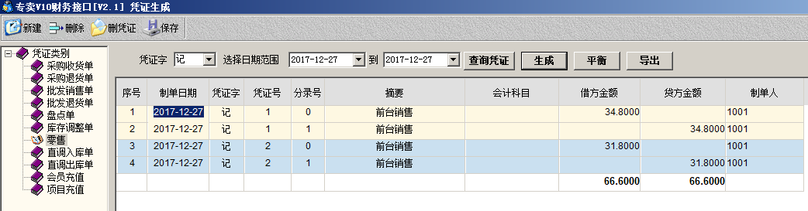
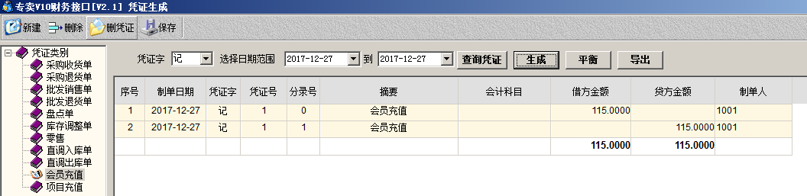
收银管理

Slide 79

硬件要求
服务器
1
可托管到阿里云/或者自己搭建服务器 操作系统：Windows 2003/8标准/企业版
CPU：酷睿2四核 Q8300（四核2.3GHz以上
内存：4G或以上
硬盘：32G以上
2
后台客户机
操作系统：6M或以上XP（推荐）Win7（占用资源多）
CPU：双核\2.3GHz以上
内存：2G或以上
硬盘：32G以上
硬件配置要求
3
前台POS机
兼容机或主流品牌机，例如易捷通等
操作系统：4M或以上XP（推荐）Win7（占用资源多）
CPU：双核\1.9GHz以上
内存：2G或以上
硬盘：32G以上

Slide 80
部署环境
部署环境
总部、加盟总部需要固定地址（可以通过软VPN、硬件VPN或者规定IP实现）
建议使用专业服务器，同时支持云服务器。
门店建议使用win7系统，服务器使用sql2008系统。
数据库使用sql2005及以上版本。
线上部分软件都通过微信实现。

Slide 81
周边设备
小票打印机
条码标签机
前提结算买单后弹出对应的小票， 后台个别单据也可以打印小票格式
在后台使用条码价签功能打印出价格标签、条码价签等
扫描枪
会员读卡器
IC卡/储值卡可用读卡器来获取到会员
盘点机
PC称/计价秤/电子秤
PC称：可在PC称上直接装软件使用， 计价秤：可放商品直接计算出价格
电子秤：根据重量打印出重量或者金额条码

Slide 82
6
智慧门店

Slide 83
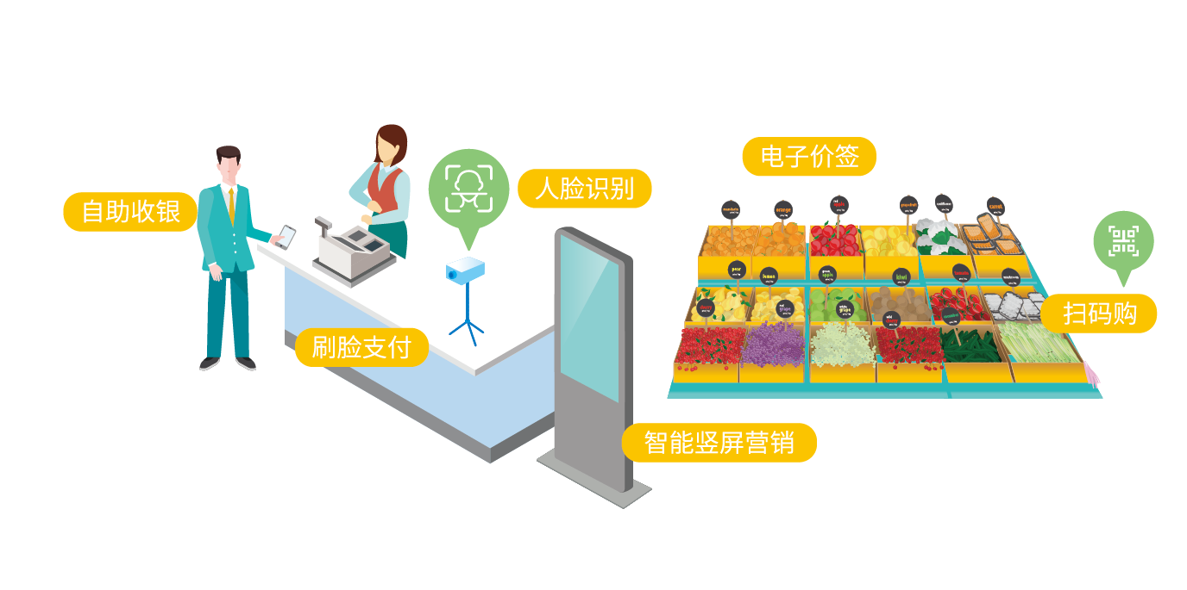
智慧母婴行业解决方案

Slide 84
智慧门店组成
线下门店
硬件设备
微商城
收银台、门店后台
摄像头，触摸设备
小程序，公众号
数据无缝对接

Slide 85
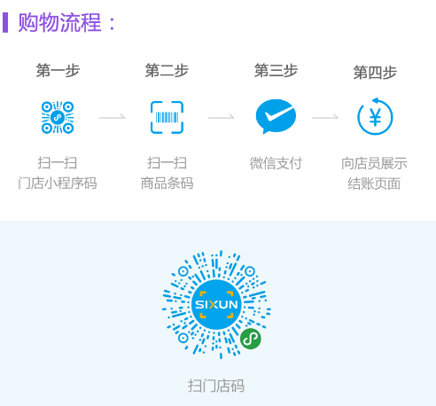
什么是扫描购
应用于门店，通过门店扫码自助购物结算的微信小程序。扫码进入门店、扫码选择商品并结算，实现自助购物自助结算，节省门店人力资源成本。
与思迅全母婴产品无缝对接的思迅O2O产品，

Slide 86

进店的顾客停留时间很短，大多只是逛一圈就走了

Slide 87


痛点-解决方案
痛点：店铺活动期间收银员人手不足，排队等待时间长
解决方法—扫码购
1、会员关注店铺扫码购小程序
2、手机扫码商品条码，自助结算
3、即拿即走

Slide 88

大屏营销
进店的顾客停留时间很短，大多只是逛一圈就走了，
门店仿佛像中了魔咒！

Slide 89
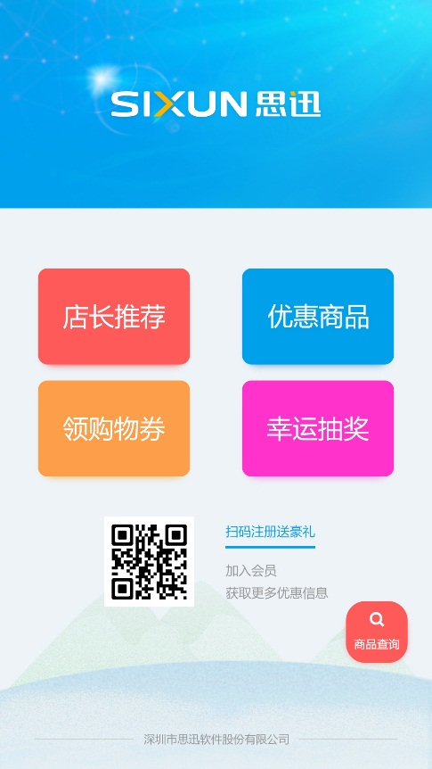
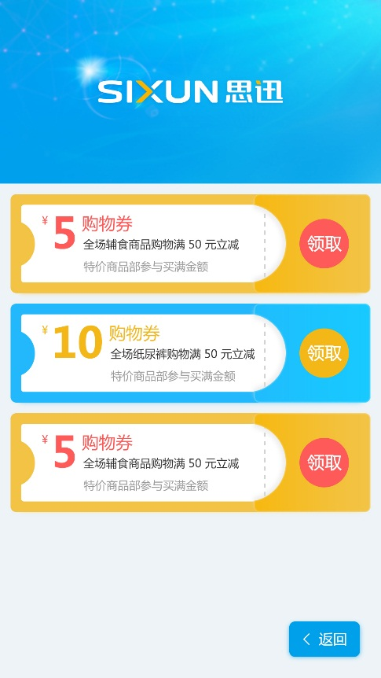
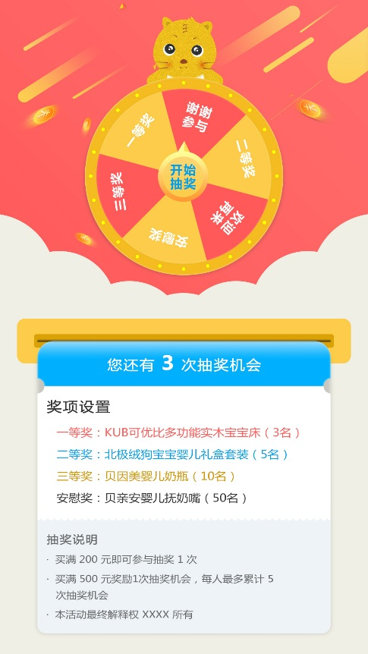
大屏营销-界面

Slide 90

痛点-解决方案
痛点：如何吸引客流？
解决方法—竖屏营销
1、竖屏首页轮播店铺炫彩活动页
2、播放店铺之前会员宝宝活动视频，广告等， 吸引客户注意

Slide 91
痛点-解决方案
痛点：如何提高会员活动参与感？
解决方法—竖屏营销
1、自助领取店铺优惠券
2、转盘抽奖，提高活动趣味
3、自助查询店铺特惠商品

Slide 92

什么是人脸识别
思迅刷脸支付，全新智能支付方案。在支付时，直接进行人脸识别，验证通过即可完成支付，全程无需使用手机。识别度精准，支付更安全，满足更多消费者的支付体验，应用于门店，通过门店的摄像头，调用国家认可的人脸识别技术，软件通过扫脸识别到会员身份。

Slide 93
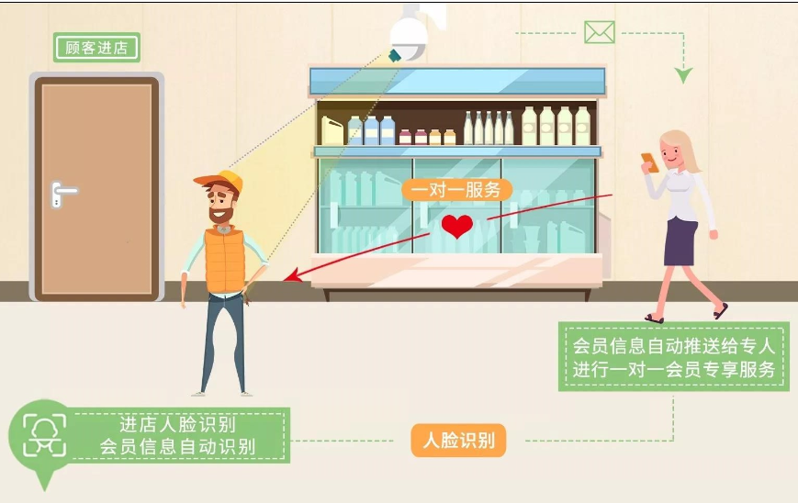
人脸识别--刷脸服务
入店顾客识别为会员时，立即向顾客发送优惠信息；
同时也向导购手机端发送会员信息，导购根据会员画像精准推荐。

Slide 94
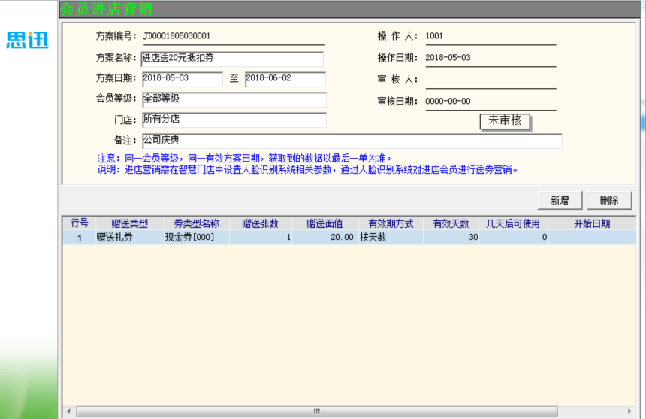

人脸识别--进店识会员营销
门店设置营销方案和推送规则，当顾客进店时，向顾客推送门店当前营销活动、优惠券
设置营销规则
进店识别到会员
会员收到推送

Slide 95

人脸识别--识别新客
入店顾客识别为新客户时，邀请顾客体验刷脸入会员，留存拉新

Slide 96

人脸识别--刷脸打折/付款
提高收银效率，免去排队困扰，减轻收银压力；本人付款，刷脸识别支付

Slide 97
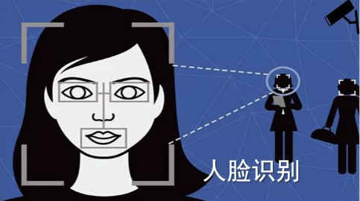
痛点-解决方案
痛点：会员进店时如何快速预知会员需求？
解决方法—人脸识别，进店营销
1、会员进入门店，人脸系统快速识别身份
2、通过短消息将会员信息推送到导购手机上
3、导购快速了解会员购物喜好、上次消费时间、平均客单价等等，精准推销

Slide 98
谢谢观看

